Slide 1
Aula 4: Trajetórias de Políticas Públicas de C,T&I no Brasil Histórico das políticas de C,T&I no Brasil (1): da Colônia ao Estado Desenvolvementista
Professor Adalberto Azevedo São Bernardo do Campo, 14/06/2023

Slide 2
Conteúdo da aula/objetivos
Brasil Colônia; 2. Mudanças e reformas; 3. Independência e Império; 4. Primeira República
Objetivos da aula:
Compreender o caráter tardio da institucionalização da C&T no Brasil, as raízes de características atuais
Exercitar análise de sistemas de PPs em diferentes períodos da história (ciclo) e a capacidade de identificar atores e concepções sobre C,T&I e suas políticas;
Identificar concepções disciplinares e utilitaristas (aula 2), a partir das características e trajetórias das instituições;
Identificar instituições informais (ideias) e grupos de interesse, incluindo os relacionados a política de inovação (incluindo industrial) com influência posterior

Slide 3
Brasil-colônia e império (Morel, 1979)
Visão linear (“etapista”) da PPCTI nas colônias: 1. fonte de pesquisa; 2. adoção de instituições e culturas dos países centrais; 3. instituições autônomas (“A difusão da ciência ocidental” e a possibilidade de “queimar etapas”)
Instituições dependem do contexto local, e a difusão da ciência está “funcionalmente ligada à expansão do capitalismo”: difusão de padrões culturais junto à expansão do capitalismo comercial
Economia agrário-escravista X mudanças políticas e sociais, incluindo redefinição da natureza e espaço das atividades científicas/tecnológicas
Primeiras iniciativas: esparsas e desconexas, ausência de uma política propriamente dita (instituições dispersas e especializadas, baixa integração no planejamento estatal global)
Concepção utilitarista em todo o período

Slide 4
Brasil-colônia
Inserção no capitalismo internacional: fornecedor de produtos primários
Institucionalização da C&T capitalista nos países centrais
(Formação da agenda: interesses mercantis, religiosos (catequização) e militares. Iluminismo Europeu e criação das primeiras instituições de cientistas (Royal Society, séc XVII). Formação de profissionais (após 1808)
Formulação: expedições de religiosos, comerciantes, militares, eruditos. Catequização e escravismo. Ocupação por capitanias. Monopólio. Privilégios, elites locais e violência
Implementação: Conflitos mercantilistas. Escravização. Colônia masculina e de exploração. Missões científicas, “observatório” do novo mundo (Holanda, 1637-1644). Sociedade Literária do Rio de Janeiro (1772-1794).
O semeador e o ladrilhador (Sérgio B. de Holanda, Raízes do Brasil, Cap. IV)
“Universidades” em colônias espanholas: 1538, Rep. Dominicana; 1551, Peru/México. 23 universidades ao fim da etapa colonial.

Slide 5
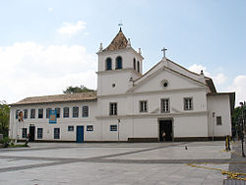
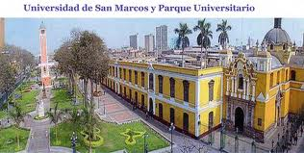
Brasil-colônia
Latifúndio escravista. Exploração com caráter predatório (ciclos de exploração de matérias-primas)
Jesuítas: dominam a cultura e a Universidade portuguesa, que se afasta dos movimentos científicos europeus (cultura humanística). Colégios jesuítas no Brasil: status
para as elites (poucos)
Monopólio comercial, colônia de exploração,
ensino humanista-religioso, imprensa proibida:
atraso tecnológico.
1551
Pátio do colégio, 1554

Slide 6
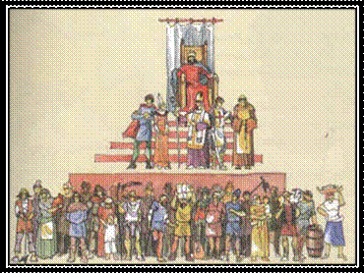
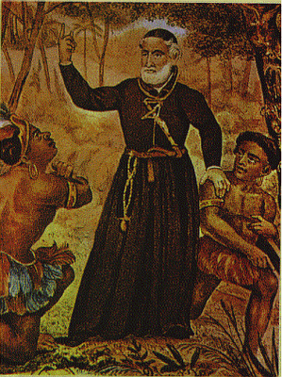
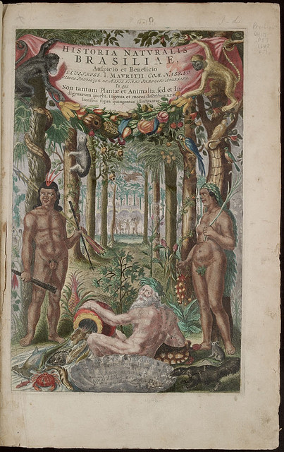
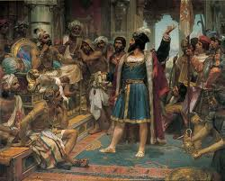
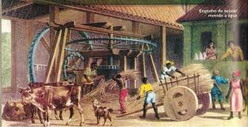
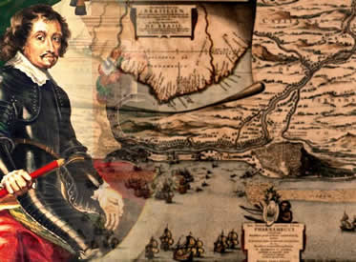
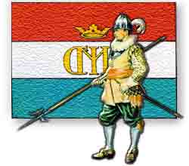
Brasil-colônia
Quem são e quais as características dos atores?
Nobreza, alto clero
Jesuítas
1648
Filósofos naturais
Latifundiários, escravos
Mercadores
Outras Nações

Slide 7
Mudanças: as reformas do Marquês de Pombal (Brasil-colônia)
Expulsão dos jesuítas (1759): desmonte
do sistema de ensino, 36 missões,
17 colégios/seminários
Reforma da Universidade de Coimbra:
Criação dos cursos de história natural e ciências exatas, envio de brasileiros para cumprirem funções na colônia
No Brasil, iniciativas reprimidas pela metrópole (Bahia)- manutenção da ocupação exploratória
1786-1798: Sociedade Literária do Rio de Janeiro (início da organização de coalizões, ou grupos de interesse, de cientistas)

Slide 8
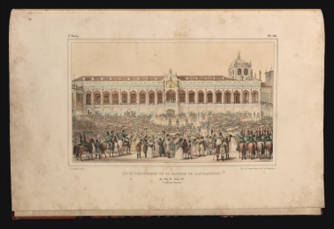
Mudanças: a chegada da corte portuguesa ao Brasil (Brasil-colônia
1808: abertura dos portos, viabilização da chegada de expedições científicas, centro do império
Escolas de medicina, Jardim Botânico, Biblioteca Nacional, Academias Militares (engenharia), Imprensa Régia, Museu Nacional (meados de 1815)
Política utilitarista, visando equipar a colônia para suas funções como novo centro do Império Português
Política industrial: fim da proibição das fábricas, isenção fiscal para importação de matérias-primas X acordo comercial com a Inglaterra (tarifa preferencial de 15% para os produtos ingleses)
Resultado: predominância de manufaturas inglesas (proteção frente ao Império Napoleônico), reais fábricas (ferro e pólvora)

Slide 9
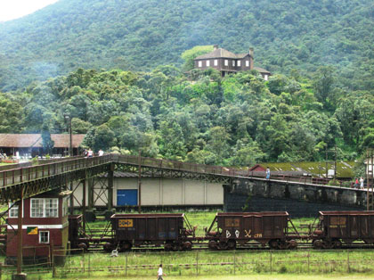
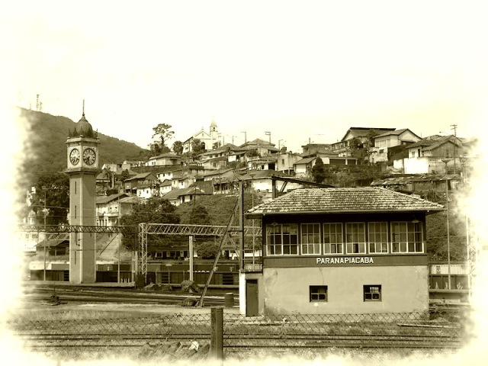
Independência e Império (1822-1889)
Poucas mudanças. Intensificação do fluxo de cientistas estrangeiros (que não deixavam nenhum legado)
Criação de cursos de direito (Olinda e São Paulo)
D. Pedro II (1840-1889): Grande interesse científico, poucas habilidades administrativas (mecenas)
Ciclo do café (2ª metade do século XIX): expansão do capitalismo industrial, mudanças sociais, surto de industrialização (protecionismo e capitais ingleses, bancos, ferrovias que permitiam
acesso a mercados)
Grande indústria e
ferrovias: tecnologias-
chave (paradigma)

Slide 10
Independência e Império (1822-1889)
Formação de Agenda: Burguesia urbana: profissionais liberais, militares (Guerra do Paraguai, engenharia e mineração). II Revolução Industrial (indústrias intensivas em conhecimento).
Formulação: Reestruturação das escolas de bacharéis e técnicos militares. Ensino profissional, não científico, assimilação da ciência e ao uso de tecnologias dos países centrais para problemas agronômicos, de engenharia e saúde. Reforma universitária- bacharelados em ciências “não profissionais” (1874). Implementação: Secretaria de Estado dos Negócios da Agricultura, Comércio e Obras Públicas (1860); Comissão Geológica do Império e Escola de Minas de Ouro Preto (1875); Museu Paraense, 1885; Instituto Agronômico de Campinas, 1887. Ministério de Instrução, Correios e Telégrafos (1890-92). Técnicos para a elite, desigualdade. Ausência de burguesia (aristocracia rural, Santos Dumont X Irmãos Wright). Educação superior com a importação de professores estrangeiros.

Slide 11
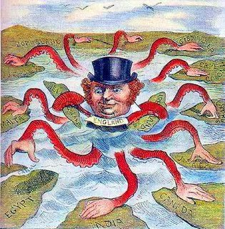
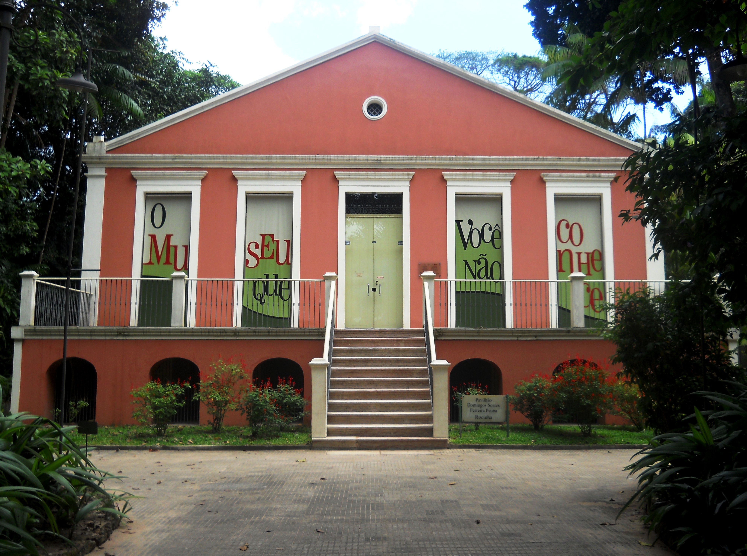
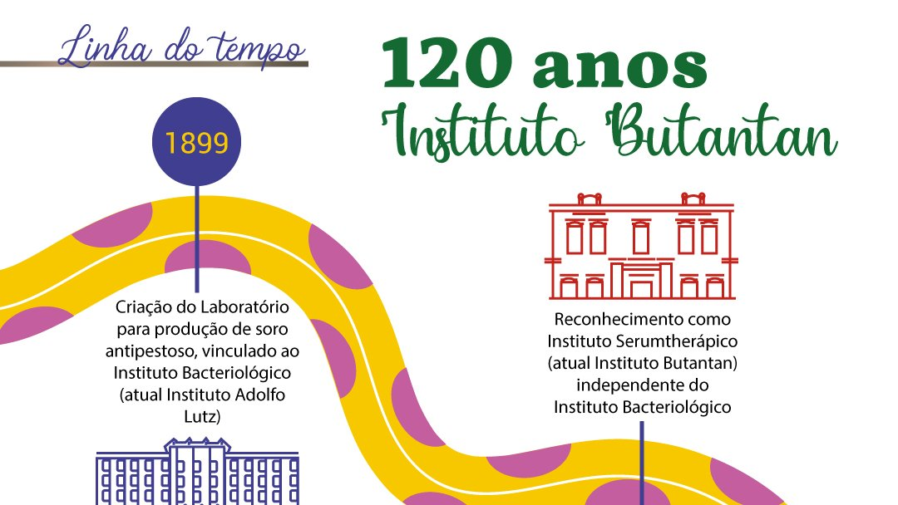
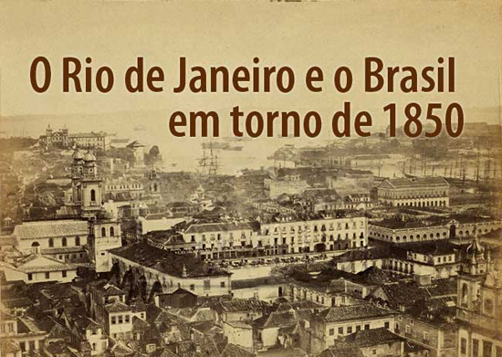
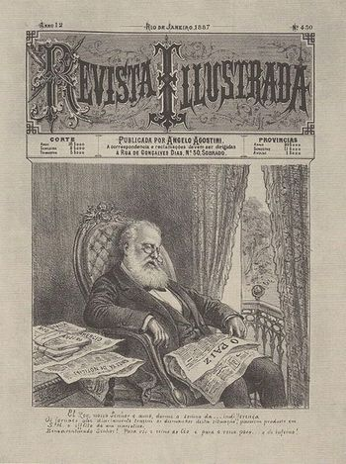
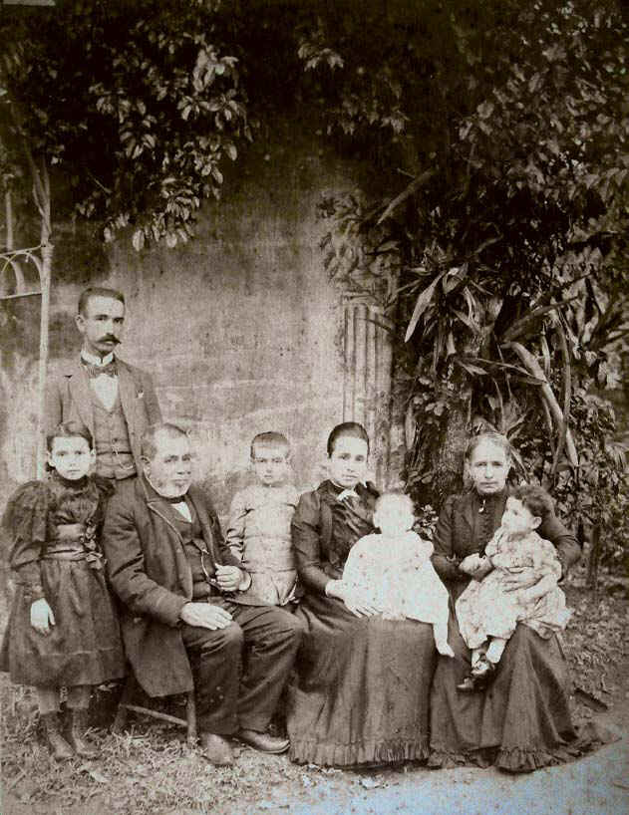
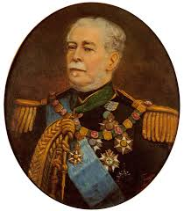
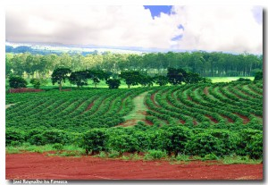
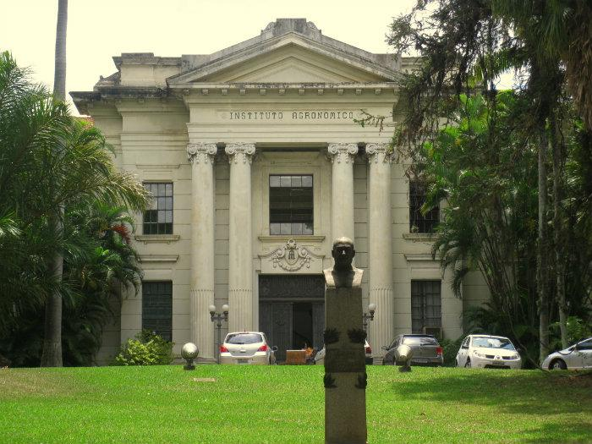
Independência e Império (1822-1889)
Quem são os atores?

Slide 12
Primeira República (1889-1930)
Formação da agenda: saúde urbana, agricultura, ferrovias. Modernização higienista. Saneamento e urbanismo europeus. Legitimação do Governo. Crescente influência dos EUA. Necessidade de autonomia tecnológica (matérias-primas industriais). Conflito federativo (SP) Formulação: Departamento de Saúde Pública. Vacinação compulsória (febre amarela). Reformas urbanísticas. Combate a doenças negligenciadas (capacidade própria). Implementação: Ministério da Indústria, Viação e Obras Públicas (1890); Instituto Bacteriológico de SP, 1893 e Butantã (1893); Escolas de Engenharia, farmácia, agricultura (1893-1902); Manguinhos (Fiocruz), 1900; Academia Brasileira de Ciências (1916). IB, 1927. Instabilidade de recursos (dependência de lideranças personalistas, instabilidade). Institutos públicos de pesquisa tecnológica: IPT, 1900 (normas); Serviço Geológico e Mineralógico (1907); Estação experimental para combustíveis e minérios (1921). Conflitos liberais X nacionalistas (política industrial, aço e petróleo)

Slide 13
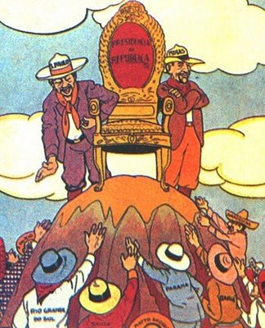
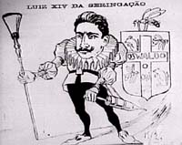
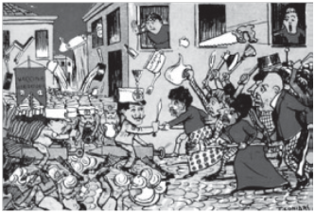
Primeira República (1889-1930)
Quem são e o que fizeram os atores?

Slide 14
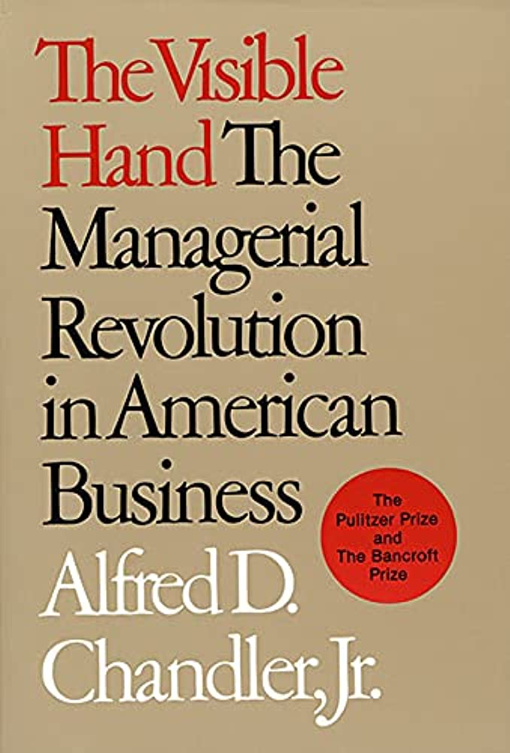
Primeira República: mudanças
Mudanças na divisão de poder global: crescente influência dos EUA (desde por volta dos 1870s, corporações globais)
II Revolução Industrial (petróleo, eletricidade, automóveis) e surgimento de grandes monopólios nos EUA (a partir da segunda metade do séc. XIX), o que foi acentuado após a I Guerra Mundial

Slide 15
O caso da Fundação Rockfeller
Standard Oil Company (1870, família Rockfeller, desmembrada em 1911 por legislação antitruste, torna-se um oligopólio)
Influência na PPCTI: anterior aos acordos MEC-USAID (anos 60, reorganização do sistema universitário)
Fundação Rockfeller (1913): modelagem de universidades e de áreas de pesquisa no Brasil (“filantropia” científica)
1889: doações para a criação da Universidade de Chicago (US$ 35 milhões até 1910, na casa do bilhão em valores atuais)
Outros milionários: Morgan, Sage, Stanford, Carnegie, Guggenheim (investimento “compensatório”)
Filantropia “racional” e em larga escala (industrial)
Rockfeller: educação e saúde

Slide 16
O caso da Fundação Rockfeller
1920-40: filantropia científica, um dos fatores do deslocamento do eixo da produção científica da Europa para os EUA (nova referência para a PPCTI- padrões de qualidade, modelos de gestão, temas para pesquisa, etc)
Novos temas, como biologia molecular
Viés ideológico: compensação e antecipação a movimentos sociais que contestassem a concentração de riqueza causada pelos monopólios do fim do séc XIX (Ato Anti-Truste Sherman de 1890 foi uma resposta do governo dos USA a essa situação)
Fundação Rockfeller: cria em 1903 a Junta Geral de Educação focada no Sul dos EUA; em 1909, a Comissão Sanitária para a Erradicação da Ancilostomíase (Instituto Rockfeller de Pesquisas Médicas): conhecimento e ações sobre o problema, depois Departamento Sanitário Internacional

Slide 17
O caso da Fundação Rockfeller
Escola de Higiene e Saúde Pública na Universidade John Hopkins, modelo para instituições criadas em todo o mundo
Modelo de ciência, padrões de qualidade, concepções sobre saúde disseminadas junto a parceiros nos locais de atuação
Enfermidade como origem da miséria
Faculdade de Medicina e Cirurgia de São Paulo (1891) é escolhida para se tornar uma “Escola Rockfeller” em 1915
1916: abertura de duas filiais do Citybank (banco dos Rockfeller)
Missão civilizatória, educar outros países e prevenir epidemias, desdém eugenista com a população local

Slide 18
O caso da Fundação Rockfeller
Modelo de organização social cujo pressuposto era considerar as estruturas acadêmicas, de pesquisa científica e de atendimento social dos EUA superiores e que deveriam ser transferidos
Ensino associado à pesquisa; vagas limitadas; hospital-escola (excelência em ensino e pesquisa, modelo elitista)
Instituto de Higiene (área de saúde pública)- campanhas preventivas, intervenções urbanas e rurais (um das preocupações centrais da República desde 1889- oligarquia paulista, interesse na sanidade agrícola e atração de imigrantes)
1 milhão de dólares investidos entre 1916 e 1931 na FMESP (que se torna referência para outras instituições no país).
Posteriormente outras áreas de pesquisa são influenciadas

Slide 19
Síntese (Jeca Tatu, de Monteiro Lobato)
Jeca Tatu era um pobre caboclo que morava no mato, numa casinha de sapé. Vivia na maior pobreza, em companhia da mulher, muito magra e feia e de vários bichinhos pálidos e tristes. Jeca Tatu passava os dias de cócoras, pitando enormes cigarrões de palha, sem ânimo de fazer coisa nenhuma. Ia ao mato caçar, tirar palmitos, cortar cachos de brejaúva, mas não tinha ideia de plantar um pé de couve atras da casa.
[...]
Perto morava um italiano já bastante arranjado, mas que ainda assim trabalhava o dia inteiro. Por que Jeca não fazia o mesmo?
[...]
Um dia um doutor portou lá por causa da chuva e espantou-se de tanta miséria. Vendo o caboclo tão amarelo e chucro, resolveu examiná-lo.
– Amigo Jeca, o que você tem é doença.
[...]
E não é que é mesmo? Quem “havera” de dizer!…
– Pois é isso, sêo Jeca, e daqui por diante não duvide mais do que a ciência disser.
– Nunca mais! Daqui por diante nha ciência está dizendo e Jeca está jurando em cima! T’esconjuro! E pinga, então, nem p’ra remédio…

Slide 20
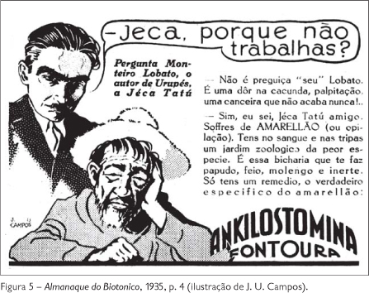
Síntese (Jeca Tatu, de Monteiro Lobato)
– Quero mostrar a esta paulama quanto vale um homem que tomou remédio de Nha Ciência, que usa botina cantadeira e não bebe nem um só martelinho de cachaça.

Slide 21
Síntese
Precisamos descobrir o Brasil!
Escondido atrás das florestas,
com a água dos rios no meio,
O Brasil está dormindo, coitado.
Precisamos colonizar o Brasil.
[...]
Precisamos educar o Brasil.
Compraremos professores e livros,
assimilaremos finas culturas,
abriremos dancings e subvencionaremos as elites.
(Carlos Drummond de Andrade, “Hino Nacional”) Citado em Morel (1979)

